Slide 1
EDA
ניתוח נתונים מקדים — ⁦Toyota Corolla⁩
שאלה ⁦5⁩ — זיהוי קבוצות של רכבים
האם הנתונים מצביעים על קבוצות מובחנות של רכבי ⁦Toyota Corolla⁩ על בסיס גיל, קילומטראז', הספק, נפח מנוע, משקל, סוג דלק ומחיר? אם כן — במה קבוצות אלו נבדלות?
כלי ⁦EDA⁩ בלבד · ללא אלגוריתמי ⁦clustering⁩ · ללא בניית מודל
ניתוח מידע בתוכנות סטטיסטיות | קיץ תשפ"ו
Notes:
⏱ 45 שניות.
המסר: להציג את השאלה ומיד את המגבלה המתודולוגית.
אמרו: המשימה שלנו היא לבדוק אם בנתונים נראות קבוצות מובחנות של רכבים, ובמה הן נבדלות.
הדגישו: אסור להשתמש ב-clustering, ולכן חיפשנו את הקבוצות בכלי EDA — טבלאות שכיחויות וגרפים.
הציגו את חברי הקבוצה.
מעבר: נתחיל בנתונים ובמהלך הניתוח.

Slide 2
נתונים
הנתונים ומהלך הניתוח
3
סוגי דלק
10
משתנים רלוונטיים
1,436
רכבים במאגר
התפלגויות ← קשרים עם המחיר ← זיהוי קבוצות ← מבחנים ← ריבוד לפי גיל
• ⁦Petrol 1,264 (88.0%) · Diesel 155 (10.8%) · CNG 17 (1.2%)⁩ — הקבוצות אינן מאוזנות.
• לכן כל מסקנה לגבי ⁦CNG⁩ היא ראשונית בלבד.
Notes:
⏱ דקה ורבע.
המסר: להראות את היקף הנתונים ואת ההיגיון של הניתוח.
מנו את המשתנים במהירות: מחיר, גיל, קילומטראז', הספק, נפח, משקל, דלק, אוטומט, מס, דלתות.
הדגישו את חוסר האיזון: 88 אחוז מהמאגר בנזין, ו-CNG רק 17 רכבים.
אם שואלים למה לא כל 39 העמודות: המטלה דורשת רק את המשתנים שעונים על השאלה.
מעבר: נתחיל מהתפלגות המחיר.

Slide 3
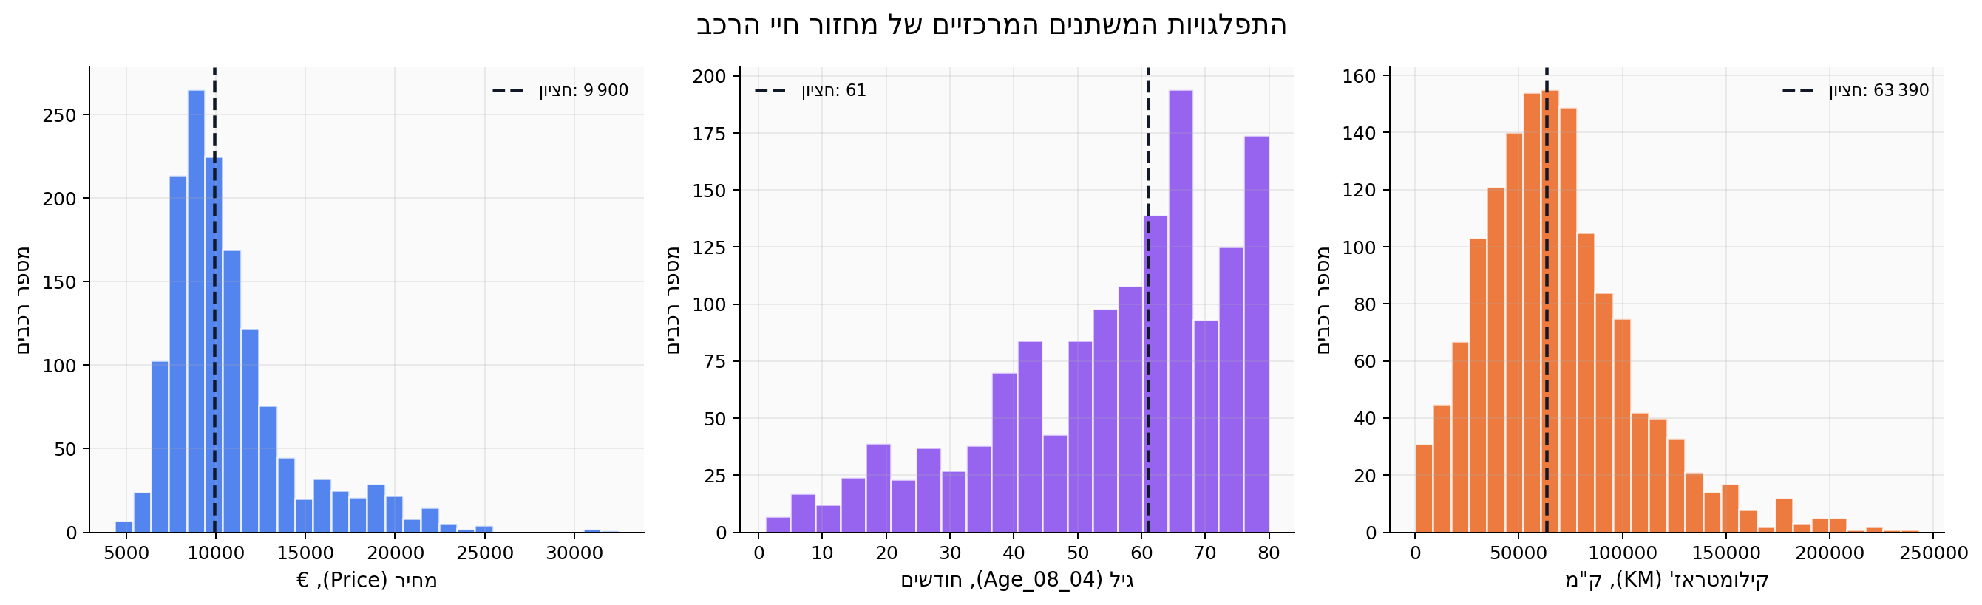
נקודת פתיחה
נקודת הפתיחה: התפלגויות המשתנים
חציונים: ⁦9,900 € · 61⁩ חודשים · ⁦63,390⁩ ק"מ. ההתפלגויות מוטות ⇐ שיטות לא־פרמטריות.
Notes:
⏱ דקה.
המסר: להצדיק את ארגז הכלים הסטטיסטי שנשתמש בו בהמשך.
קראו את החציונים מהגרף: 9,900 אירו, 61 חודשים, 63,390 קילומטר.
הצביעו על הזנב הימני בהתפלגות המחיר ובהתפלגות הקילומטראז'.
מכאן ההחלטה: חציונים במקום ממוצעים, ומבחנים לא־פרמטריים — Spearman, Kruskal–Wallis, Mann–Whitney.
אם שואלים למה לא Pearson: המחיר מוטה ויש ערכי קיצון; Spearman מודד קשר מונוטוני ודורש פחות הנחות.
מעבר: נתחיל מהמשתנה שקשור למחיר הכי חזק.

Slide 4
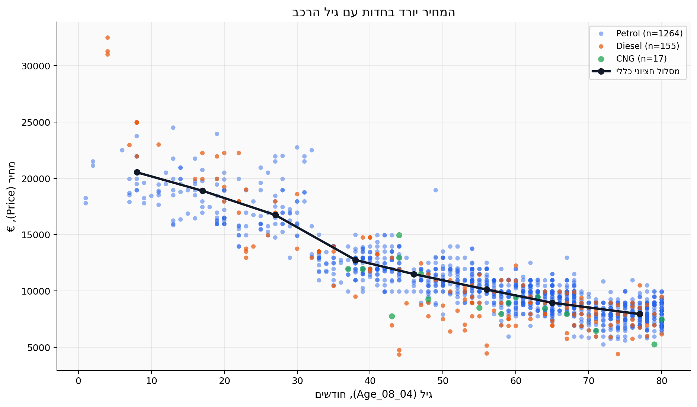
גיל הרכב
גיל הרכב — הגורם המרכזי למחיר
הקשר החזק ביותר במאגר: ⁦Spearman ρ = -0.842, p < 0.001⁩.
Notes:
⏱ דקה וחצי.
המסר: הגיל מסביר את המבנה הבסיסי של המחיר.
הצביעו: ציר אופקי גיל, ציר אנכי מחיר, הצבע הוא סוג הדלק, הקו השחור מחבר חציונים בקבוצות גיל.
רכבים צעירים בחלק העליון; סביב 60 עד 80 חודשים הכול מתכנס ל-6 עד 11 אלף אירו.
מספר מפתח: ρ = −0.842.
הסתייגות: אלו נתוני תצפית, ולכן מדובר בקשר ולא בסיבתיות.
מעבר: הגיל מסביר הרבה, אבל רכבים באותו גיל עדיין נבדלים. המועמד הבא הוא הקילומטראז'.

Slide 5
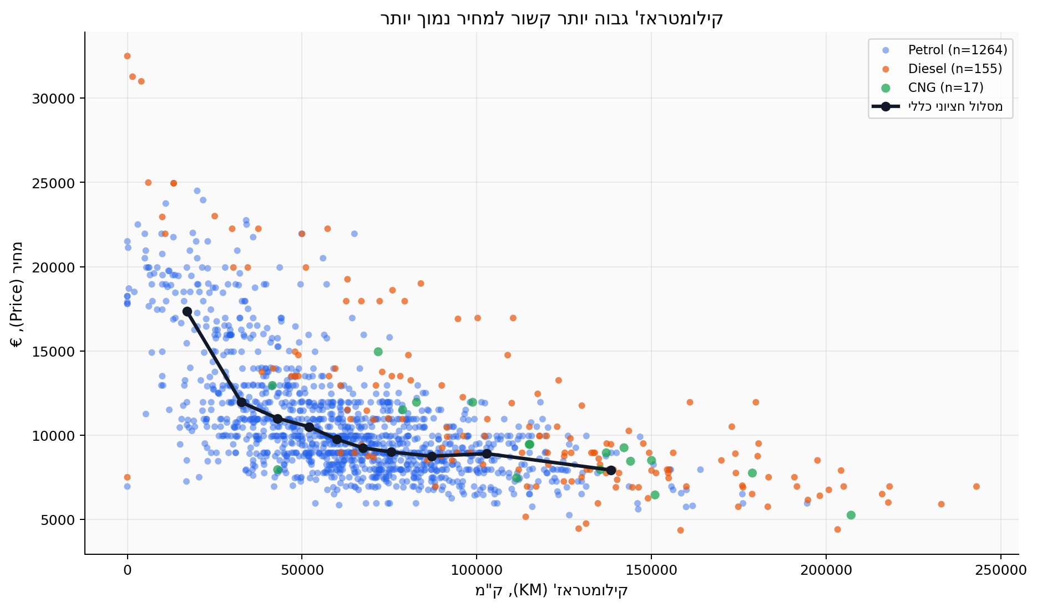
קילומטראז'
קילומטראז' משלים את הגיל
הקילומטראז' החציוני של ⁦Diesel⁩ גבוה כמעט פי שניים מזה של ⁦Petrol; ρ = -0.616⁩.
Notes:
⏱ דקה ורבע.
המסר: הקילומטראז' הוא הרכיב השני של מחזור החיים, והוא גם חושף דפוסי שימוש שונים.
שימו לב לצורת הקו השחור: הוא יורד בחדות בתחילת הטווח — הקשר אינו לינארי. זה יחזור בשקף האחרון.
חציונים: Petrol כ-61 אלף ק"מ, Diesel 117 אלף, CNG 115 אלף. ההבדל מובהק, ε² = 0.104.
אם שואלים על הקו: אלו חציונים מחוברים לפי עשירונים, לא רגרסיה.
מעבר: עד כה קיבצנו לפי סוג דלק. עכשיו נבדוק אם קיים קיבוץ טוב יותר.

Slide 6
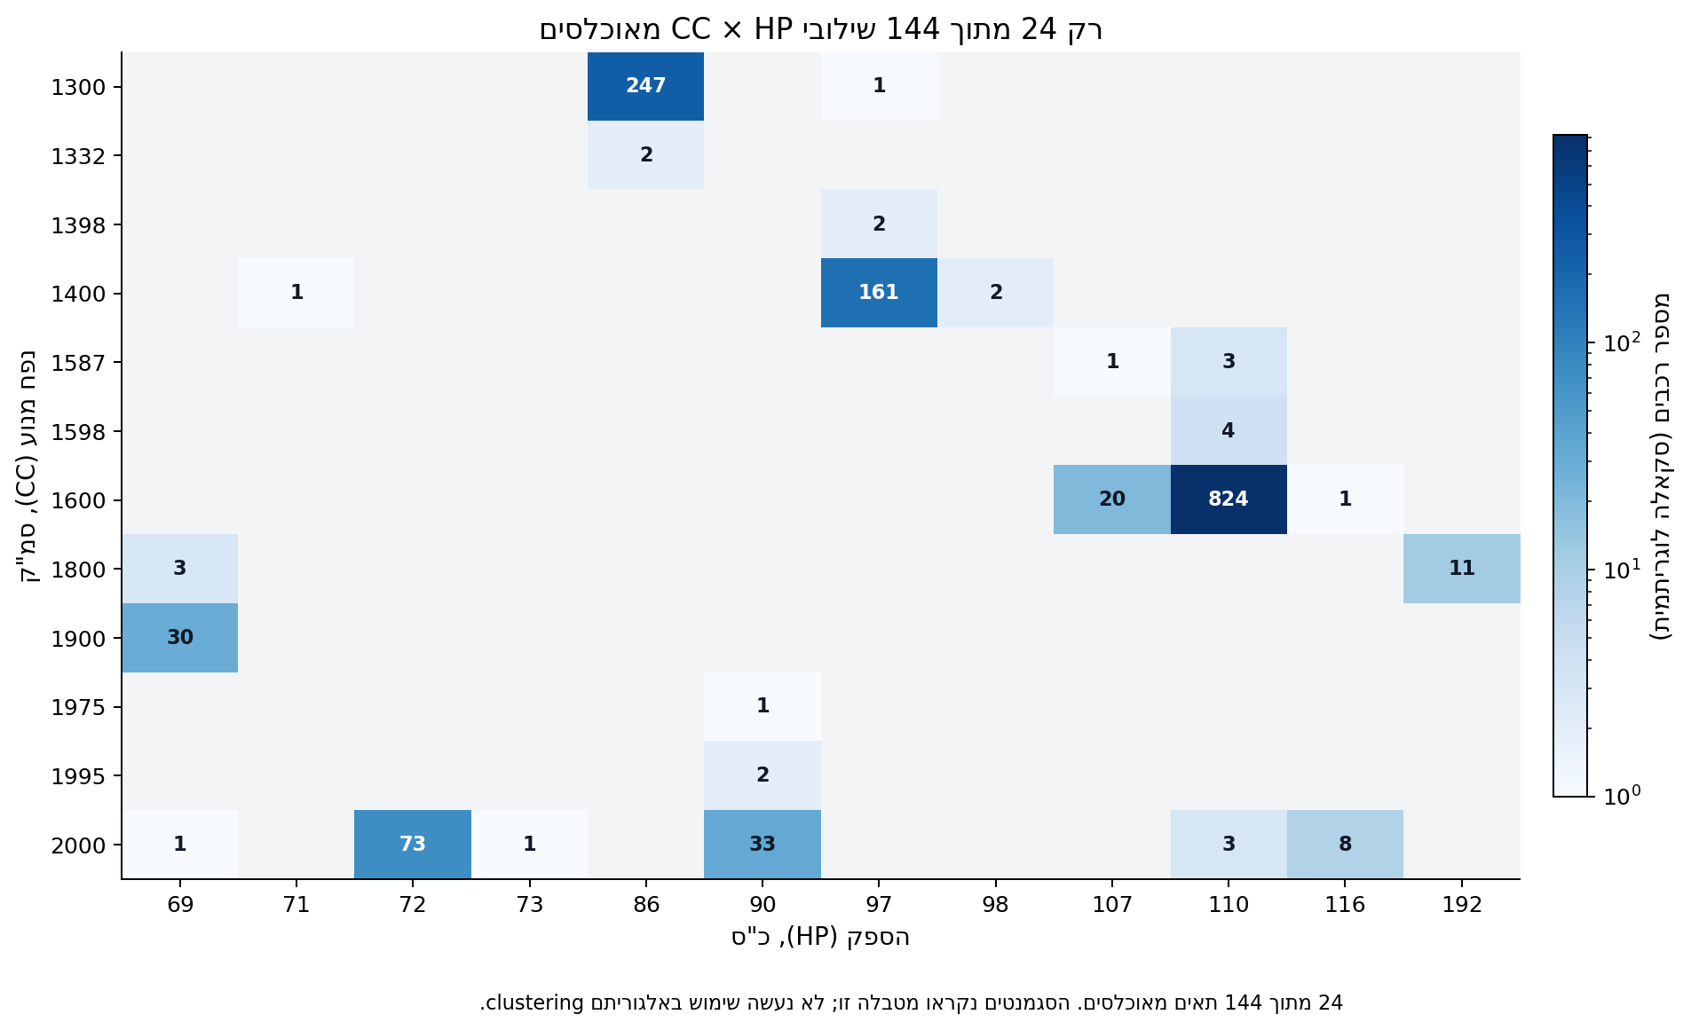
זיהוי קבוצות
הקבוצות נראות בטבלת השכיחויות של ⁦CC⁩ ו-⁦HP⁩
גיל | מחיר, € | n | סגמנט
62 | 9,950 | 837 | Petrol 1.6
68 | 8,500 | 250 | Petrol 1.3
41 | 11,822 | 166 | Petrol 1.4 VVT-i
62 | 8,550 | 108 | ⁦Diesel 2.0/1.9⁩ דור קודם
23 | 16,950 | 47 | ⁦Diesel D4D⁩ דור חדש
58 | 8,950 | 17 | CNG 1.6
27 | 21,950 | 11 | Petrol 1.8 T-Sport
שש תצורות מכסות ⁦94.2%⁩ מהמאגר; מאוכלסים ⁦24⁩ תאים בלבד מתוך ⁦144⁩.
Notes:
⏱ דקה ורבע. זהו שקף המפנה — אל תמהרו.
המסר: נפח מנוע והספק אינם רציפים אלא מקבלים מספר רמות יצרן. לכן אפשר פשוט לקרוא את הקבוצות מטבלה.
הצביעו על המפה: מתוך 144 שילובי CC × HP מאוכלסים רק 24, ושש תצורות מכסות 94 אחוז מהמאגר.
הזכירו שניים-שלושה סגמנטים מהטבלה; אל תקראו אותה במלואה.
חשוב לומר על הדיזל: זו לא קבוצה אחת אלא שתיים. הישן 2.0 — גיל 62 חודשים, חציון 8,550 אירו. החדש D4D — גיל 23 חודשים, חציון 16,950.
משפט ההגנה: קראנו טבלת שכיחויות, לא הרצנו אלגוריתם. המגבלה של המטלה נשמרת.
אם שואלים על הגבול HP = 90 בדיזל: זה לא סף שכוונן אלא רווח בנתונים — אין דיזל עם 73 עד 90 כוחות סוס.

Slide 7
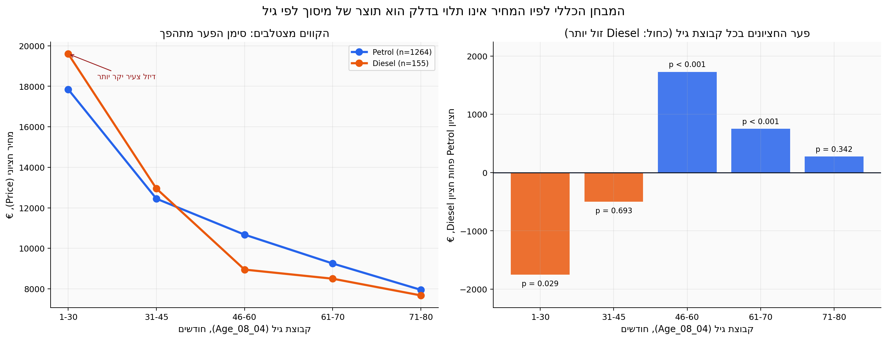
בדיקה סטטיסטית
אפס אפקט של סוג הדלק — תוצר של מיסוך
p | Diesel | Petrol | גיל, חודשים
0.029 | 19,600 | 17,848 | 1-30
0.693 | 12,950 | 12,450 | 31-45
p < 0.001 | 8,950 | 10,675 | 46-60
p < 0.001 | 8,500 | 9,250 | 61-70
0.342 | 7,675 | 7,950 | 71-80
מבחן כללי: ε² = ⁦0.003⁩. בקבוצת ⁦46–60⁩ חודשים: ⁦rank-biserial = 0.52, p < 0.001⁩.
Notes:
⏱ דקה ושלושת רבעי.
המסר: המבחן הכללי אמר שאין הבדל, וזו טעות פרשנית.
קודם אמרו זאת בכנות: על כל המאגר Kruskal–Wallis על המחיר נותן p = 0.135 ו-ε² = 0.003, כלומר אפס.
אחר כך הסבירו למה: רכבי הדיזל מבוגרים יותר ועם הרבה יותר קילומטראז', והגיל הוא הגורם המרכזי למחיר.
הצביעו על הפאנל השמאלי: הקווים מצטלבים. דיזל צעיר יקר יותר, 19,600 מול 17,848 אירו; מבוגר זול יותר, 8,950 מול 10,675.
מספר מפתח: בקבוצת 46 עד 60 חודשים rank-biserial = 0.52 עם p < 0.001.
קראו לזה בשמו: מיסוך על ידי משתנה מבלבל, וריאציה של פרדוקס סימפסון.
מעבר: לכן צריך משתנה קיבוץ אחר.

Slide 8
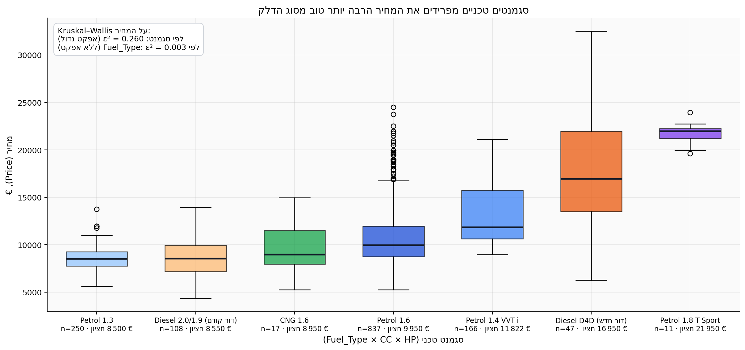
חלק ב' · תשובה
כן, קיימות קבוצות — תצורות מנוע
ε² | H | k | קיבוץ
0.003 | 4.0 | 3 | Fuel_Type
0.260 | 373.6 | 7 | סגמנט (⁦Fuel×CC×HP)⁩
0.170 | 120.7 | 6 | סגמנט | גיל ⁦45–70⁩
אותו משתנה מחיר: ε² = ⁦0.003⁩ לפי סוג דלק, ε² = ⁦0.260⁩ לפי תצורה.
Notes:
⏱ דקה וחצי. זו התשובה הישירה לשאלת המחקר.
המסר: הקבוצות קיימות, פשוט היה צריך לחפש אותן לפי המשתנים הנכונים.
הקריאו את שתי השורות בטבלה: לפי סוג דלק ε² = 0.003, לפי תצורה טכנית ε² = 0.260. פער של כמעט פי מאה.
הצביעו על טווח החציונים בגרף: מ-8,500 אירו ב-Petrol 1.3 עד 21,950 ב-T-Sport.
השורה השלישית היא ההגנה החזקה ביותר: בתוך קבוצת גיל צרה של 45 עד 70 חודשים האפקט נשמר, 0.170. כלומר זה לא הגיל באריזה אחרת.
נסחו את התשובה המלאה: כמה סגמנטים טכניים מובחנים, ומעליהם מדרג גיל רציף.
אם שואלים אם אלו clusters: הקבוצות קיימות, אבל איננו משתמשים במונח כי הוא מתייחס לשיטה שהמטלה אוסרת.

Slide 9
חלק ג' · השלכות
כיצד ה-⁦EDA⁩ מכוון את בניית המודל
בחירת משתנים. ⁦Age_08_04, KM, Weight, HP, CC, Fuel_Type⁩. המשתנים הטכניים חופפים: ⁦Weight–Tax ρ = 0.720, CC–Weight ρ = 0.685. Cylinders⁩ קבוע — להוציא.
1
טרנספורמציות. אין ערכים חסרים. מסלול החציונים יורד בחדות בתחילת הטווח ⇐ לבחון ⁦log(KM)⁩.
2
אינטראקציות. ⁦Age × Fuel_Type⁩ הכרחית: בלעדיה המודל ישחזר את אפקט הדלק האפסי והשגוי.
3
סוג המודל. סגמנטים בדידים ואינטראקציות ⇐ מודל מבוסס עצים. רגרסיה לינארית רק כבסיס פרשני, אחרי ⁦log(KM)⁩ ואינטראקציה מפורשת.
4
Notes:
⏱ דקה ורבע.
המסר: לסגור את חלק ג' של המטלה — אילו החלטות ה-EDA שלנו מכתיב.
עברו על ארבע הנקודות במדויק, משפט לכל אחת. אל תעמיקו.
הנקודה החזקה ביותר היא השלישית: את האינטראקציה Age × Fuel_Type לא הנחנו, הוכחנו אותה בשקף הקודם.
סיימו במשפט: בהתאם למטלה, את המודל עצמו לא בנינו.
סיום: תודה, נשמח לשאלות.
שאלה נפוצה — איזה מודל הייתם בודקים ראשון: היינו משווים רגרסיה לינארית אחרי טרנספורמציות מול מודל מבוסס עצים.

